Slide 1

FOG COMPUTING E A INTERNET OF THINGS
Carlos Pereira, João Pires Barreira e Miguel Silva (PL2.1)
Redes de Computadores – MIEI – Universidade do Minho

Slide 2

Introdução – O que é o Fog Computing?
O Fog Computing é uma arquitetura que descentraliza e deslocaliza os serviços de cloud dos servidores distantes para dispositivos no limite da rede local ao utilizador.
Cloud
Fog
Latência
Limite de largura de banda
Conexão à internet
Segurança
Interações em tempo real
Suporta mobilidade
Location awareness
Geo-distribution
Carlos Pereira, João Pires Barreira e Miguel Silva
Redes de Computadores – MIEI – Universidade do Minho

Slide 3
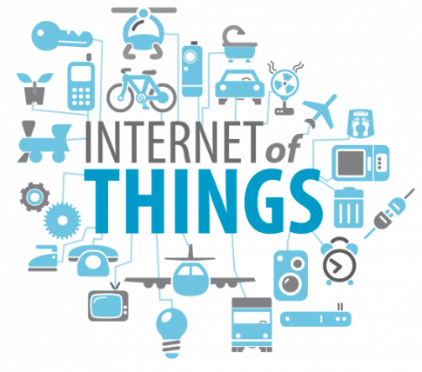

Âmbito de aplicação – A Fog e a IoT
A fog é especialmente importante no contexto da Internet of Things (IoT) devido às vantagens apresentadas, que contribuem para uma maior eficiência de processos no tratamento da chamada Big Data.
Interações em tempo real
Fog
Cloud
Big data
Cloud
Rede local
Carlos Pereira, João Pires Barreira e Miguel Silva
Redes de Computadores – MIEI – Universidade do Minho

Slide 4
Propostas relevantes
Smart Vehicles
- Empresas como a Google e a Tesla estão a apostar neste setor
- Veículos com condução automática
Condução parcial – e.g. apenas estacionamento
Condução total – e.g. condução “mãos livres”
- São feitos de maneira a comunicarem uns com os outros
- Têm a capacidade de se ligarem à Internet
Carlos Pereira, João Pires Barreira e Miguel Silva
Redes de Computadores – MIEI – Universidade do Minho

Slide 5
Propostas relevantes
Smart Vehicles
- Apenas o Fog Computing permite estas interações em tempo real
- Com a fog é possível os automóveis, access points e semáforos inteligentes comunicarem entre si
- Os dados retirados dos sensores no veículo e dos elementos próximos são tratados em tempo real
- Esta comunicação permite uma viagem mais segura para o condutor do veículo
Carlos Pereira, João Pires Barreira e Miguel Silva
Redes de Computadores – MIEI – Universidade do Minho

Slide 6
Propostas relevantes
Smart Traffic Lights
- Semáforos que se adaptam ao trânsito local
- Alteram a sua cor de maneira a garantir mais segurança
- Exemplo: quando a presença de uma ambulância é detetada
- Exemplo: quando a presença de peões e de ciclistas é detetada nas proximidades de uma passadeira
- Exemplo: quando um veículo próximo de uma passadeira vai em excesso de velocidade
Carlos Pereira, João Pires Barreira e Miguel Silva
Redes de Computadores – MIEI – Universidade do Minho

Slide 7
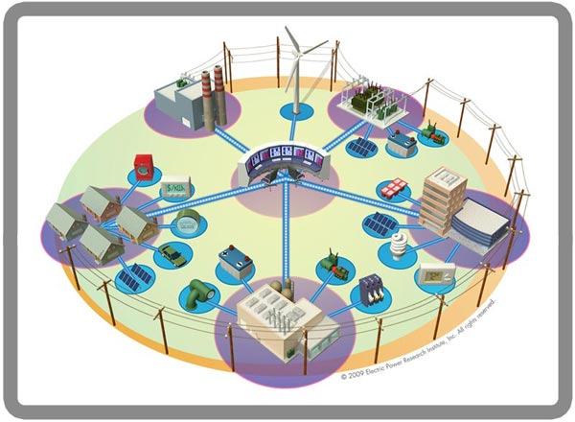
Projetos atuais – Smart Grid
O projeto Smart Grid trata-se de uma rede inteligente especializada em análise de dados, normalmente em tempo real, que permite a criação de um sistema elétrico mais eficiente e sustentável.
Carlos Pereira, João Pires Barreira e Miguel Silva
Redes de Computadores – MIEI – Universidade do Minho

Slide 8
Projetos atuais – Smart Grid
Este projeto de “rede inteligente” foi criado através da interação conjunta entre a fog e a cloud.
Cloud
- Permite armazenar grandes quantidades de informação
- É armazenada a informação “semi-permanente”
- Tem grande utilidade para o controlo de performance do sistema
Fog
- Permite armazenar pequenas quantidades de informação
- Normalmente , é armazenada informação efémera
Permite uma menor latência
- Tem grande utilidade no tratamento de informação em tempo real
Carlos Pereira, João Pires Barreira e Miguel Silva
Redes de Computadores – MIEI – Universidade do Minho

Slide 9
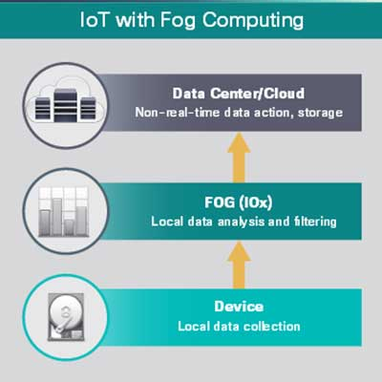
Projetos atuais – Smart Grid
O modo de implementação deste sistema é distribuído por camadas:
Camada relativa aos dispositivos do utilizador
Camada da Fog
Camada da Cloud
Carlos Pereira, João Pires Barreira e Miguel Silva
Redes de Computadores – MIEI – Universidade do Minho

Slide 10
Conclusões
- Com a introdução do Fog verifica-se uma melhoria no tratamento dos dados, o que se torna interessante no contexto da Internet of Things, nomeadamente em aplicações no mundo real
- O aparecimento do Fog Computing faz com que não nos tenhamos de preocupar com o processamento da grande quantidade de informação gerada nos sistemas da IoT, para nos focarmos na aplicação desta arquitetura emergente nos mais variados contextos
Carlos Pereira, João Pires Barreira e Miguel Silva
Redes de Computadores – MIEI – Universidade do Minho

